Slide 1
CẢI THIỆN QUY TRÌNH
“THỐNG KÊ DỮ LIỆU PHÁT THẢI KHÍ NHÀ KÍNH”

Slide 2
SƠ ĐỒ QUY TRÌNH HIỆN TẠI
Tải dữ liệu “Bảng chi tiết tồn kho”
INVR19
Tổng hợp dữ liệu chi tiết liên quan đến: CO2, Khí gas LPG, Dầu DO, Thép,..
Tổng hợp dữ liệu chi phí lượng điện tiêu thụ
Tổng hợp dữ liệu khối lượng nguồn phát thải khí nhà kính theo từng tháng

Slide 3
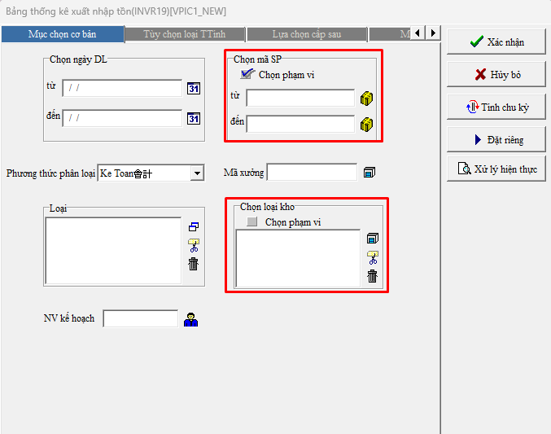
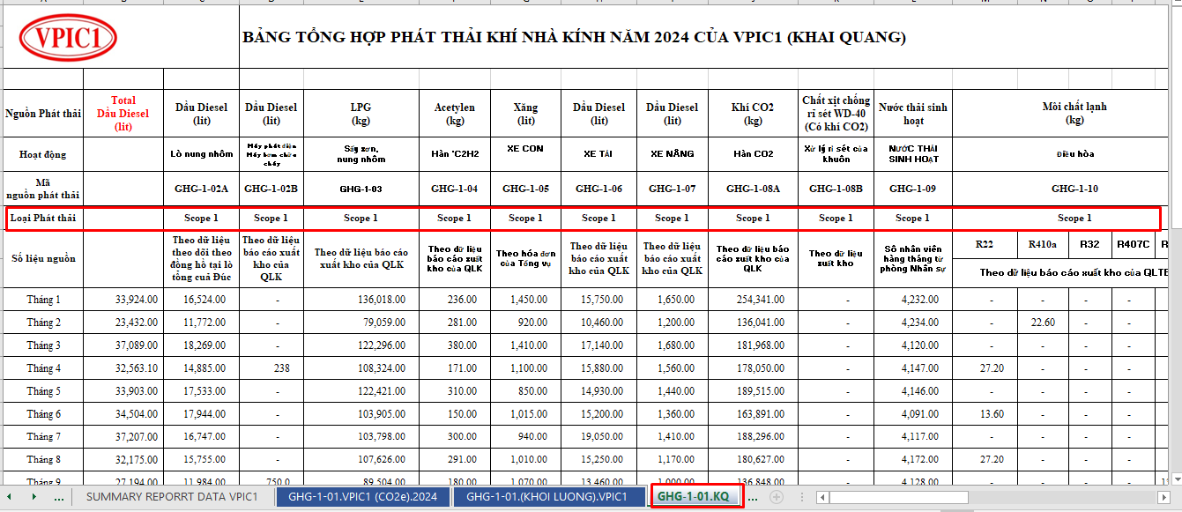
MÔ TẢ CÁC BƯỚC THỰC HIỆN
Các bước 步驟 | Nội dung công việc hiện tại 現在工作內容
 |  | Hình ảnh 圖片 | Tần suất thực hiện 執行頻率 | Nhân lực 人數 | Thời gian thực hiện 執行時間
Bước 1 第一步 | Tải dữ liệu “Bảng chi tiết tồn kho”- INVR19 Điều kiện xuất: + Bỏ chọn các kho linh kiện, kho thành phẩm, chỉ lấy các kho NL, tiêu hao, NCC + Mã SP lọc theo các mã có 4 ký tự đầu: ST11OT,CH03,CH04,CH07,CH08,MA01,MA02,MA03,MA04,MA05,PA01,PA02,PA03,PA04,PA05,PA06,PA07,PA08,MQ02SP |  | Hàng tháng | 1 người 人
Bước 2 第二部 | Tổng hợp dữ liệu chi tiết liên quan đến: CO2, Khí gas LPG, Dầu DO, Thép,.. Tổng hợp dữ liệu vào file “GHG-<năm>-VPIC1.xlsx” + Phân chia chi tiết theo từng loại phát thải (Scope 1, Scope 3) + Phân chia theo khu vực Khai quang, Bá Thiện |  | Hàng ngày 每天 | 1 người 人

Slide 4
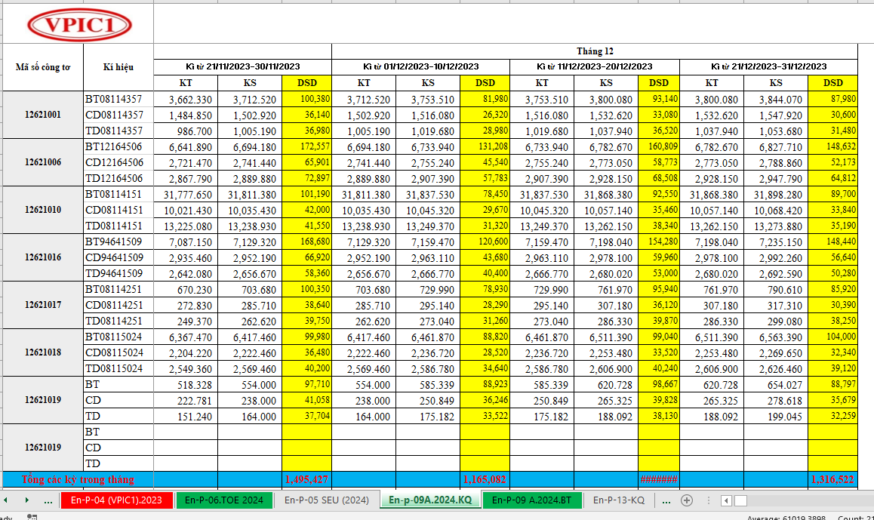
MÔ TẢ CÁC BƯỚC THỰC HIỆN
Các bước 步驟 | Nội dung công việc hiện tại 現在工作內容
 |  | Hình ảnh 圖片 | Tần suất thực hiện 執行頻率 | Nhân lực 人數 | Thời gian thực hiện 執行時間
Bước 3 第三步 | Tổng hợp dữ liệu chi phí lượng điện tiêu thụ Hàng tháng QLTB sẽ cung cấp lượng điện tiêu thụ (không bao gồm lượng điện của các công ty thuê xưởng) cho nhân viên ATMT → Tổng hợp vào file “Dữ liệu En-P.xlsx” |  | Hàng tháng | 1 người 人
Bước 4 第四步 | Tổng hợp dữ liệu khối lượng nguồn phát thải khí nhà kính theo từng tháng |  | Hàng ngày 每天 | 1 người 人

Slide 5
NỘI DUNG CHI TIẾT BƯỚC 2
Tổng hợp dữ liệu thống kê phát thải khí nhà kính (1)
STT | Nội dung | Tài liệu tham khảo
Scope 1 | Tổng hợp lần lượt theo từng tháng vào file Dữ liệu En-P năm…VPIC1.xlsx cho 2 sheet riêng biệt GHG-1-01.BT.KQ và GHG-1-01.BT.BT
 | Cột B (Dầu DIEZEN – Lò nung nhôm):
 | Cột C (Dầu DIEZEN – Máy phát điện, Máy bơm chữa cháy):
 | Cột D (LPG-Sấy sơn, nung nhôm): căn cứ theo sheet “TH” của file XNT GA.xlsx, chỉ lấy dữ liệu “NỘI BỘ VPIC1”
 | Cột E (Acetylen): căn cứ theo sheet “H2SO4” của file XNT TIEU HAO.2025.xlsb, dữ liệu “Khí C2H2 đóng bình”

Slide 6
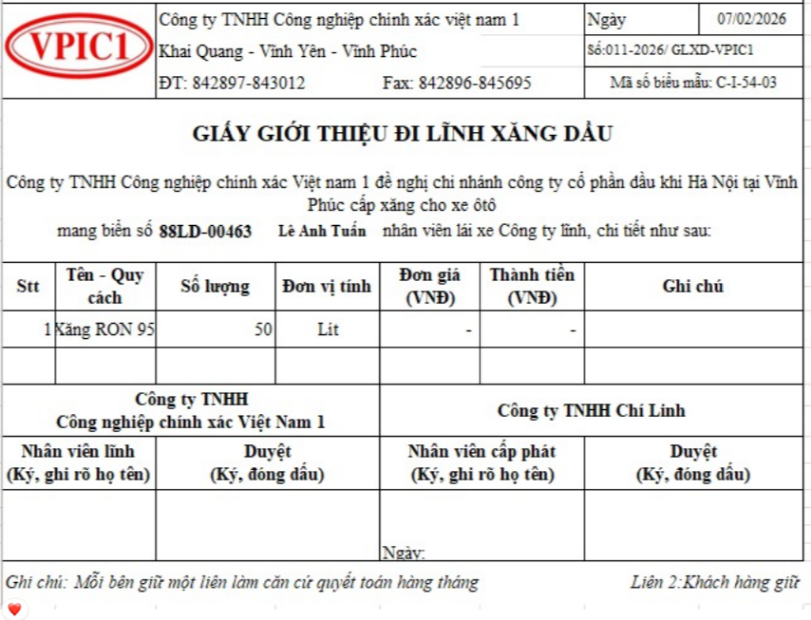
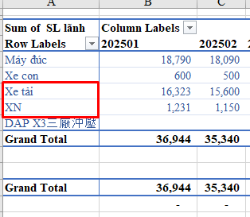
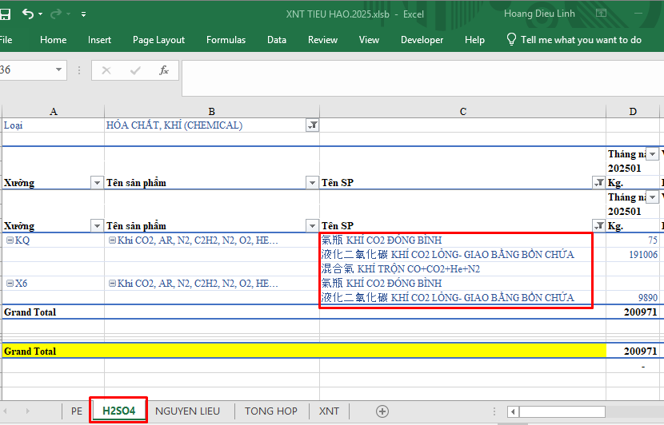
NỘI DUNG CHI TIẾT BƯỚC 2
Tổng hợp dữ liệu thống kê phát thải khí nhà kính (2)
STT | Nội dung | Tài liệu tham khảo
Scope 1 | Cột F (Xăng): căn cứ vào số liệu tổng hợp về dữ liệu lãnh dầu từ “Giấy giới thiệu đi lĩnh xăng dầu”
 | Cột H (Dầu DIEZEN – Xe tải): căn cứ theo sheet “TH” của file XNT DIEZEN.xlsx, lấy dữ liệu ở cột “Xe tải”
 | Cột H (Dầu DIEZEN – Xe nâng): căn cứ theo sheet “TH” của file XNT DIEZEN.xlsx, lấy dữ liệu ở cột “Xe nâng”
 | Cột H (Khí CO2): căn cứ theo sheet “H2SO4” của file XNT TIEUHAO.xlsx, lấy dữ liệu ở mục “氣瓶 KHÍ CO2 ĐÓNG BÌNH” và “液化二氧化碳 KHÍ CO2 LỎNG- GIAO BẰNG BỒN CHỨA”

Slide 7
NỘI DUNG CHI TIẾT BƯỚC 2
Tổng hợp dữ liệu thống kê phát thải khí nhà kính (3)
STT | Nội dung | Tài liệu tham khảo
Scope 1 | Cột J (Chất xịt chống rỉ sét WD-40 (Có khí CO2)): không tổng hợp
 | Cột K (Nước thải sinh hoạt): căn cứ vào dữ liệu số lượng nhân sự hàng tháng của Nhân sự
 | Cột L, M, N, O (Môi chất lạnh): căn cứ theo dữ liệu Môi chất lạnh được cung cấp bới QLTB
 | Cột Q, R (Bình chữa cháy): căn cứ theo dữ liệu thống kê của ATMT (1 năm nhập 1 lần số lượng tổng)

Slide 8
NỘI DUNG CHI TIẾT BƯỚC 2
Tổng hợp dữ liệu thống kê phát thải khí nhà kính (4)
STT | Nội dung | Tài liệu tham khảo
Scope 2 | Cột S (Điện): thống kê số điện sử dụng của VPIC1 Căn cứ vào: + Hóa đơn điện của EVN cung cấp (1) + Biên bản chốt sổ đồng hồ sử dụng điện của các công ty thuê nhà xưởng (Shiang Yu, VHS,..) (2) => Số điện sử dụng VPIC1 = (1) - (2)

Slide 9
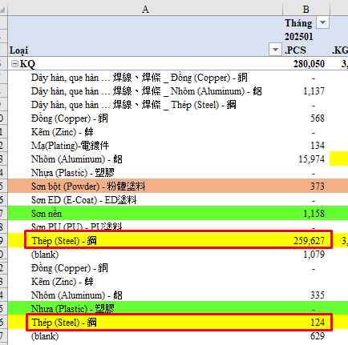
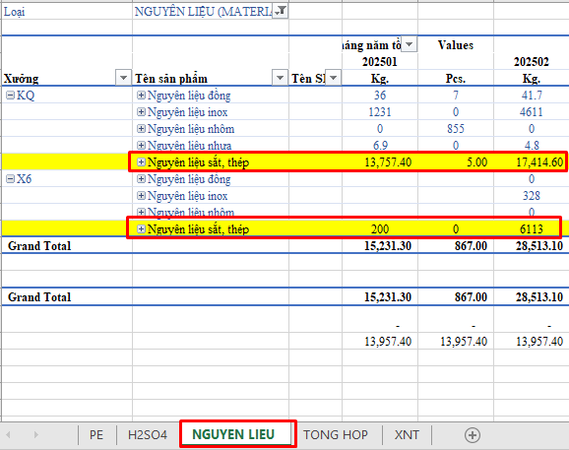
NỘI DUNG CHI TIẾT BƯỚC 2
Tổng hợp dữ liệu thống kê phát thải khí nhà kính (5)
STT | Nội dung | Tài liệu tham khảo
Scope 3 | Cột T (Hoạt động vận chuyển xuất hàng):căn cứ vào dữ liệu: + Số chuyến xe xuất hàng: + Quảng đường vận chuyển (km) => Do QLK cung cấp dưới dạng file excel
 | Cột U (Hoạt động vận chuyển nhập hàng):căn cứ vào dữ liệu: + Số chuyến xe nhập hàng: + Quảng đường vận chuyển (km) => Do XNK cung cấp dưới dạng file excel
 | Cột V (Thép nguyên liệu): căn cứ theo sheet “TONG HOP XUẤT” file XNT NL 2025.xlsx mục Thép (Steel) - 鋼
 | Cột W (Thép khác): căn cứ vào sheet “NGUYEN LIEU” file XNT TIEU HAO 2025.xlsb , mục Nguyên liệu sắt, thép

Slide 10
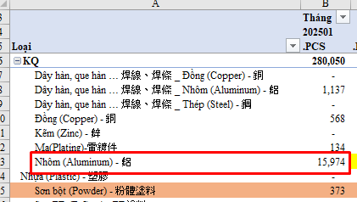
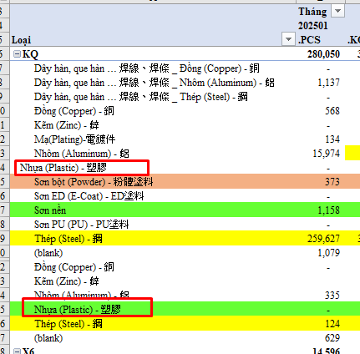
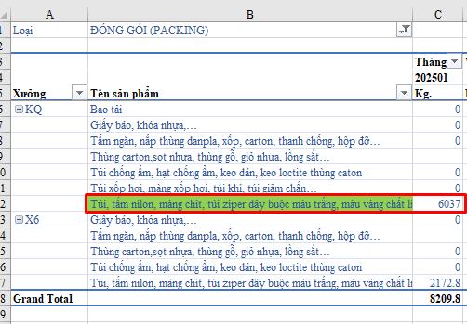
NỘI DUNG CHI TIẾT BƯỚC 2
Tổng hợp dữ liệu thống kê phát thải khí nhà kính (6)
STT | Nội dung | Tài liệu tham khảo
Scope 3 | Cột X (Nhôm):căn cứ theo sheet “TONG HOP XUẤT” file XNT NL 2025.xlsx mục Nhôm (Aluminum) - 鋁
 | Cột Y (Nhựa PVC):căn cứ theo sheet TONG HOP XUẤT” file XNT NL 2025.xlsx mục Nhựa (Plastic) - 塑膠
 | Cột Z (Nhựa HDPE): không tính toán
 | Cột AA (Nhựa PE): căn cứ theo sheet “PE” file XNT TIEU HAO 2025.xlsx mục Túi nilong màng chít, túi zipper dây buộc màu trắng, màu vàng chất liệu PP, PE, HD

Slide 11
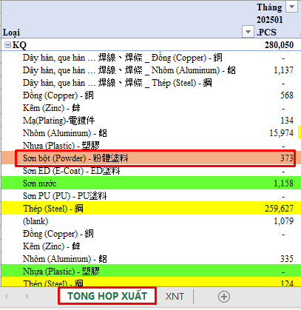
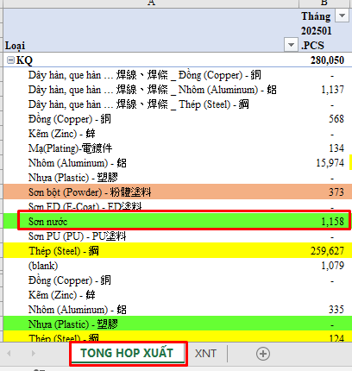
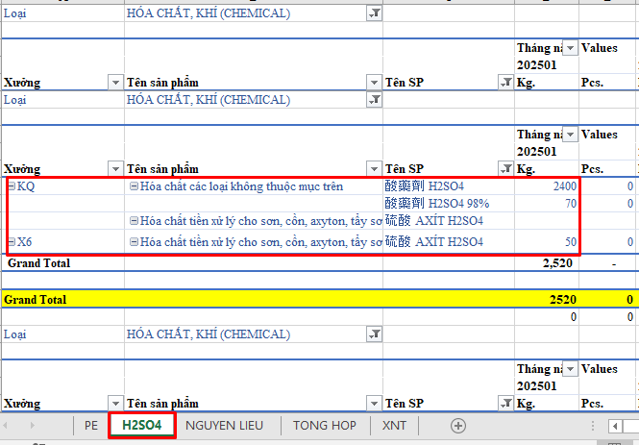
NỘI DUNG CHI TIẾT BƯỚC 2
Tổng hợp dữ liệu thống kê phát thải khí nhà kính (7)
STT | Nội dung | Tài liệu tham khảo
Scope 3 | Cột AB (Phân bón):căn cứ theo dữ liệu sử dụng phân bón
 | Cột AC (Sơn nước):căn cứ theo sheet “TONG HOP XUAT” file XNT NL2025.xlsx mục Sơn bột (Powder) - 粉體塗料
 | Cột AD (Sơn bột):căn cứ theo sheet “TONG HOP XUAT” file XNT NL2025.xlsx mục Sơn nước
 | Cột AE (Axit H2SO4): căn cứ vào sheet “H2SO4” file XNT TIEU HAO 2025.xlsb , mục Axit H2SO4

Slide 12
THANK YOU

